Slide 1

T
A
S
K
汇报
林茂森 黄俊朗 陈冰佳

Slide 2

目 录 / Contents
01
[UI设计]
02
[功能介绍]
03
[测试]
04
[分工]

Slide 3


1
UI设计
软件整体设计
Part One

Slide 4
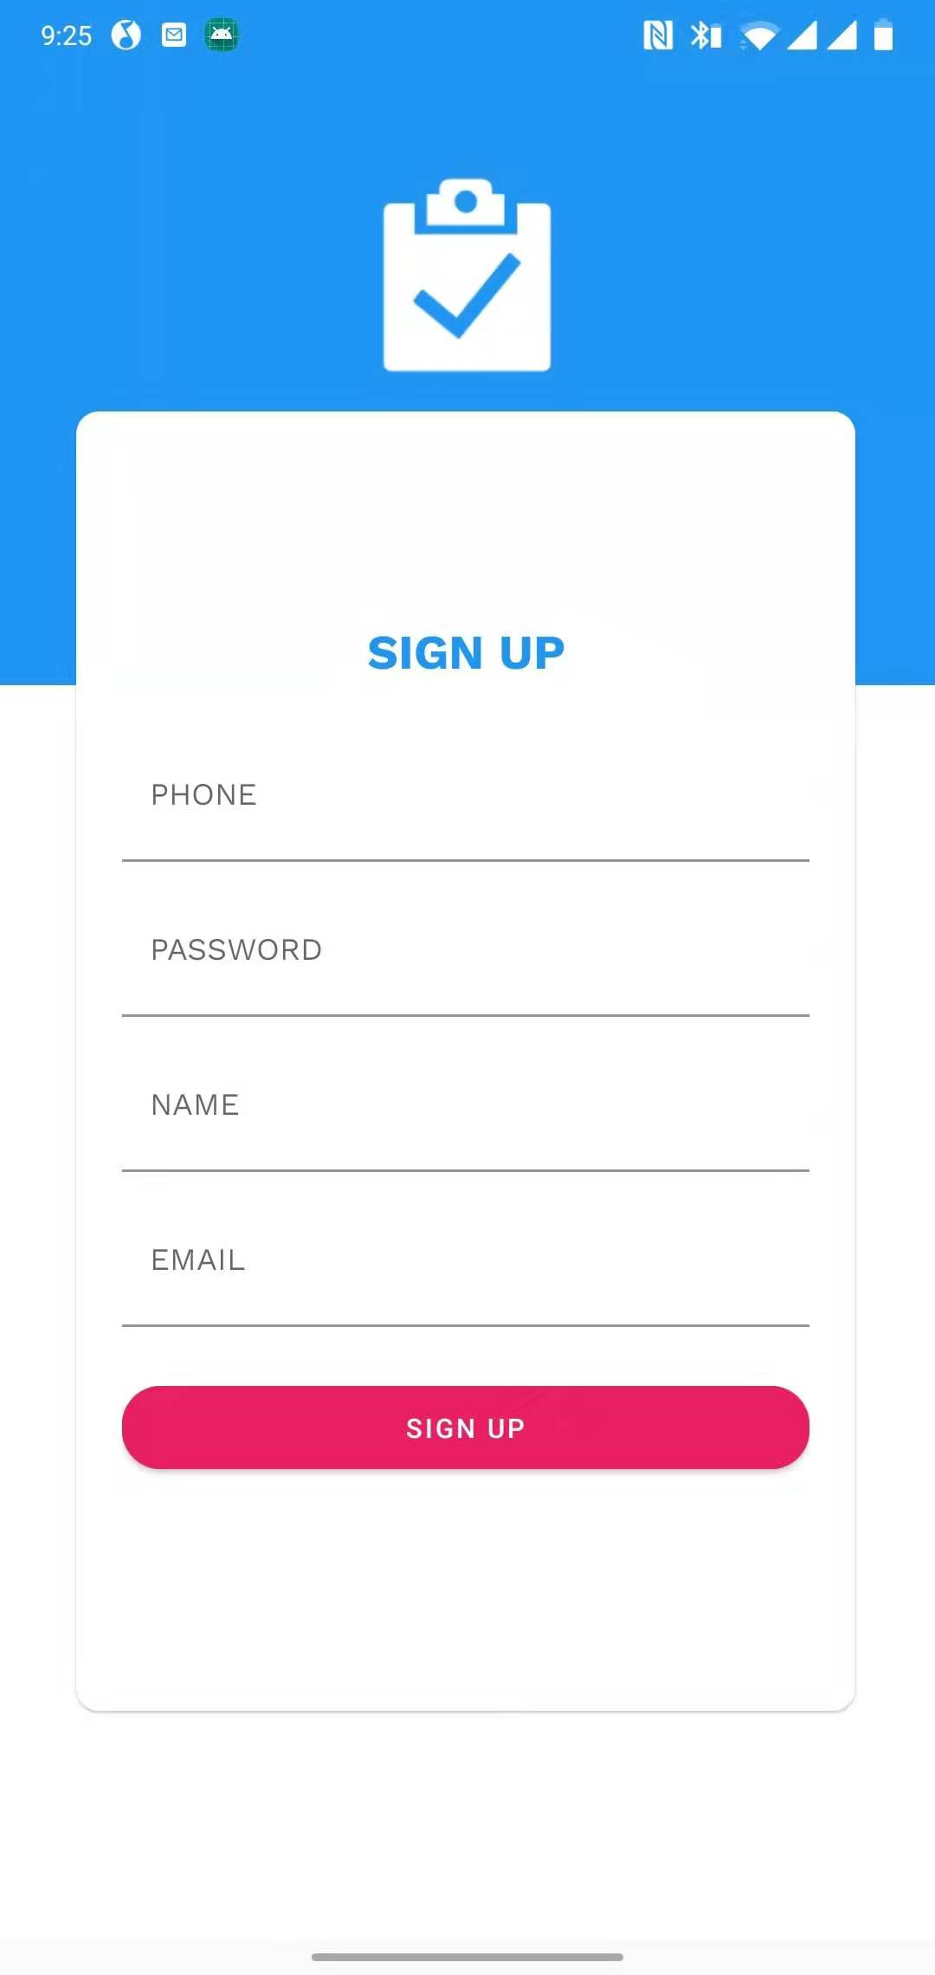
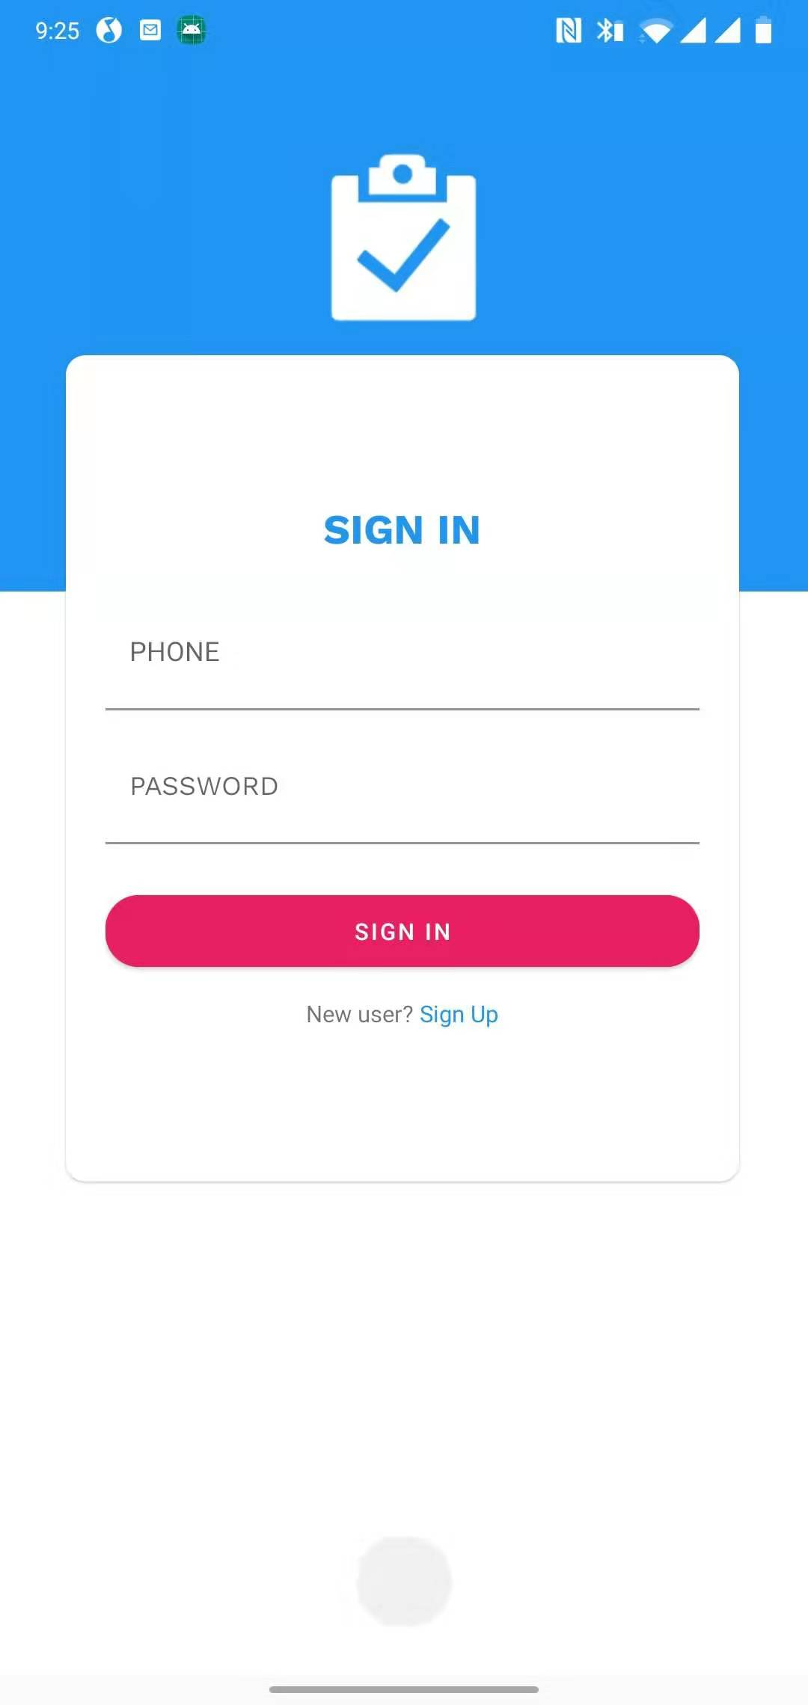
01
[ ui设计]
登录
注册

Slide 5
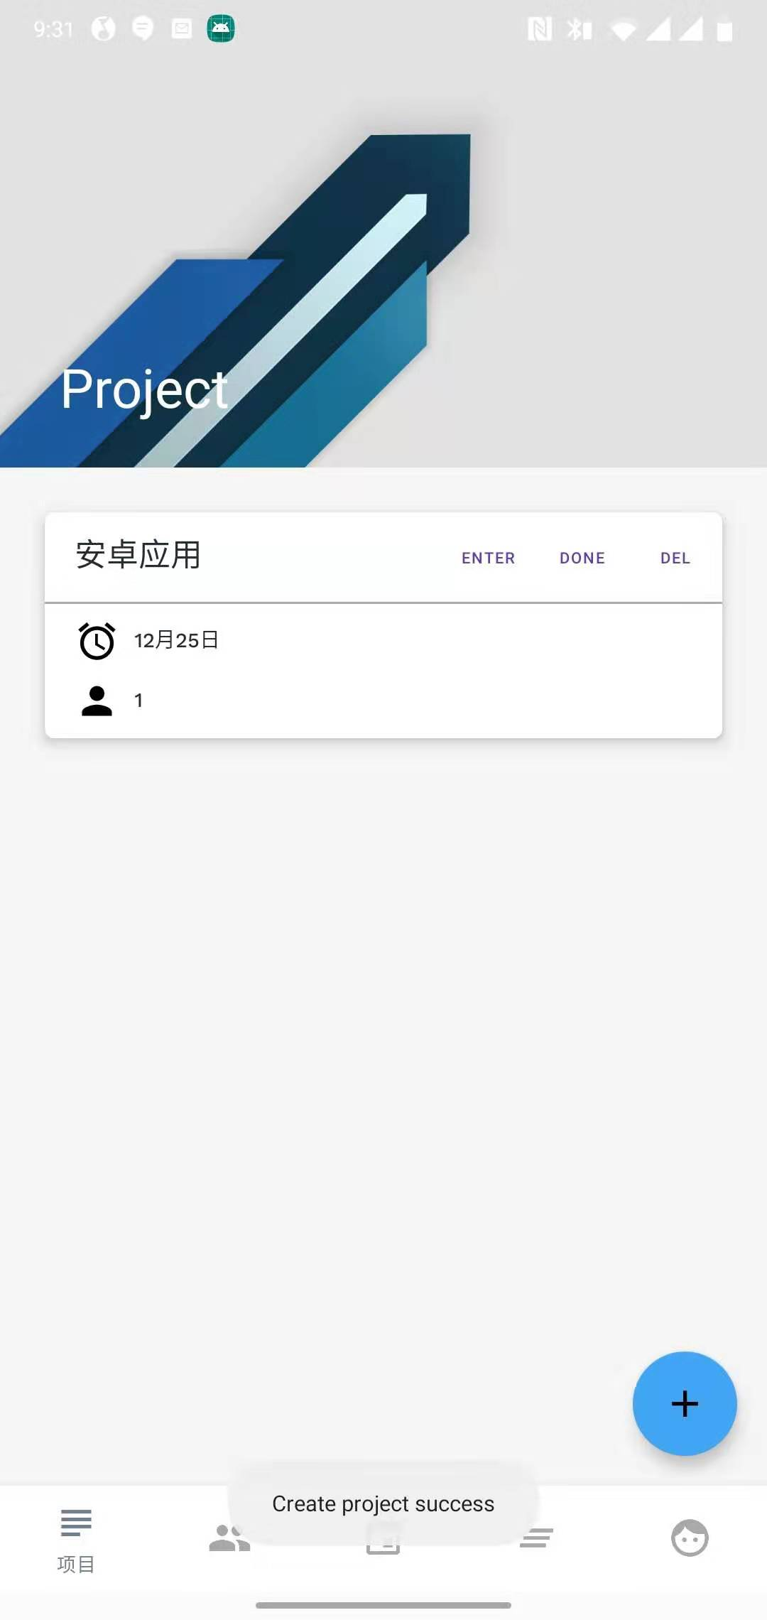
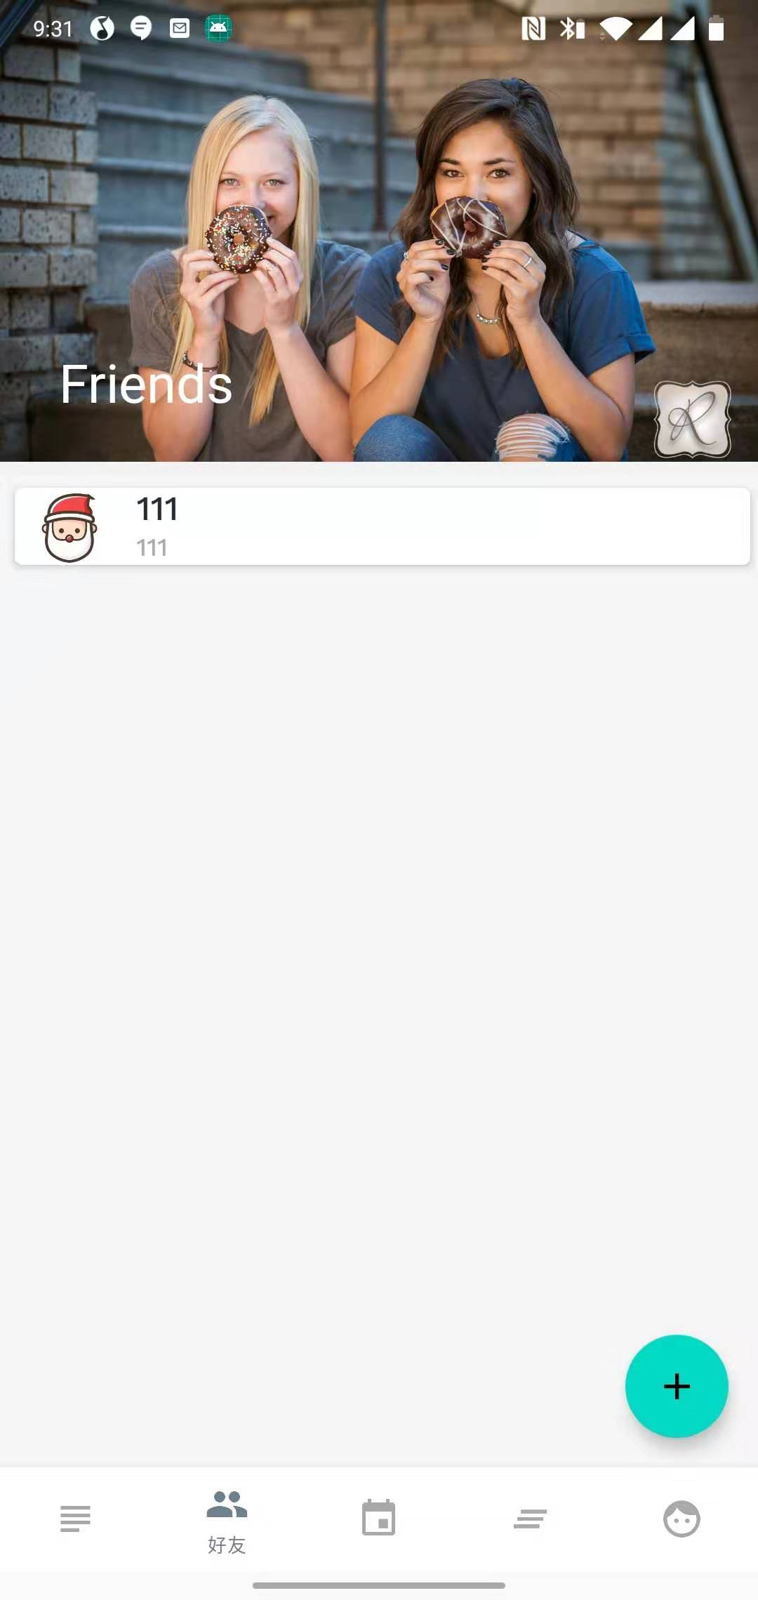
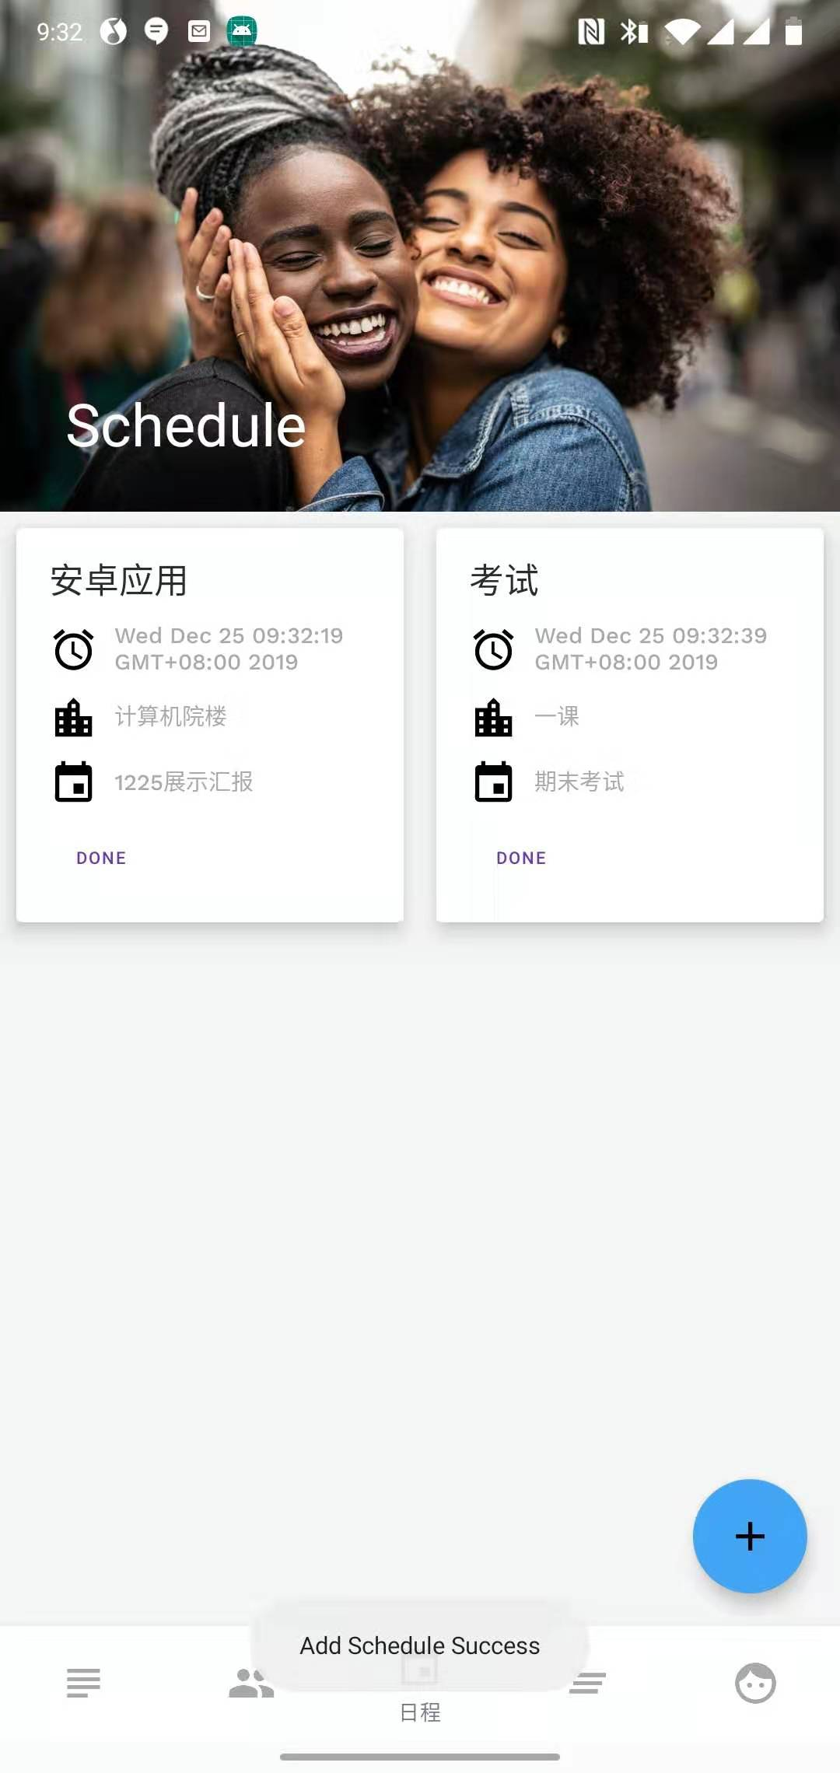
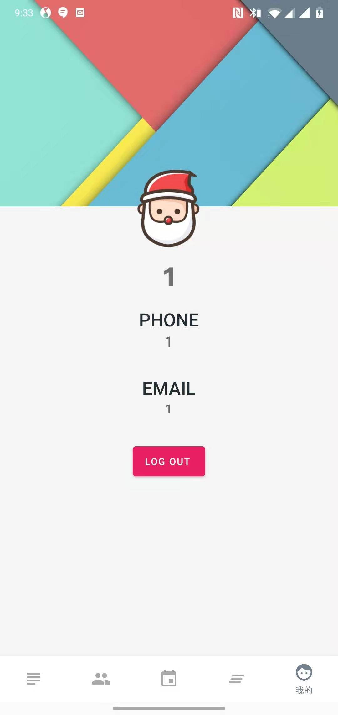
01
[ui设计]

Slide 6
2
功能介绍
软件功能介绍
Part TWO

Slide 7

02
[ 功能介绍]
·UI·
·服务器·
·消息推送·
gRPC
Redis NoSql
mqtt

Slide 8
02
[ 功能介绍]
搭配Adapter使用，可以灵活显示我们所需要的内容
recyclerView
搭配底部导航栏，可以实现不同页面的切换
fragment
collapsingToolbarLayout
可折叠工具栏

Slide 9
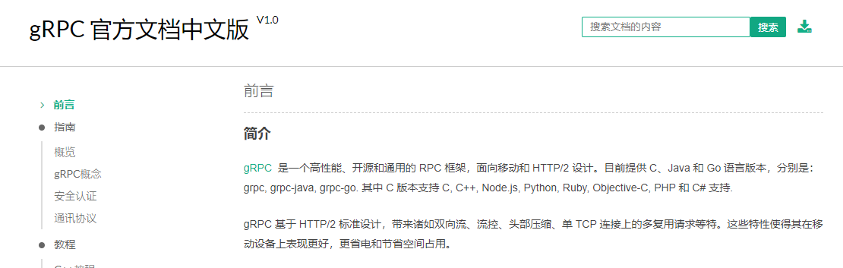
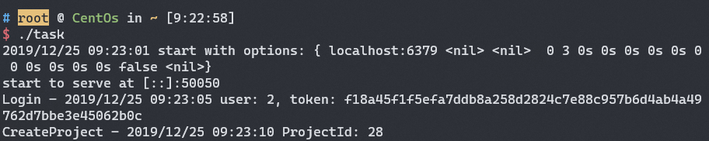
02
[ 功能介绍]
gRpc

Slide 10
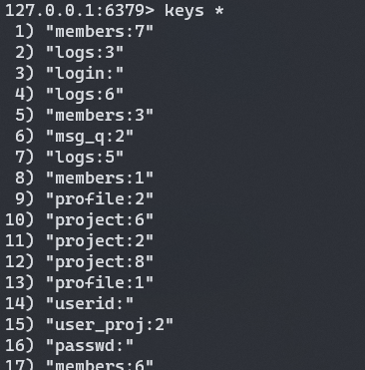
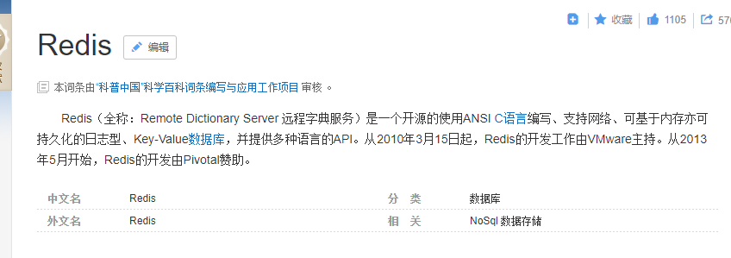
02
[ 功能介绍]
redis

Slide 11
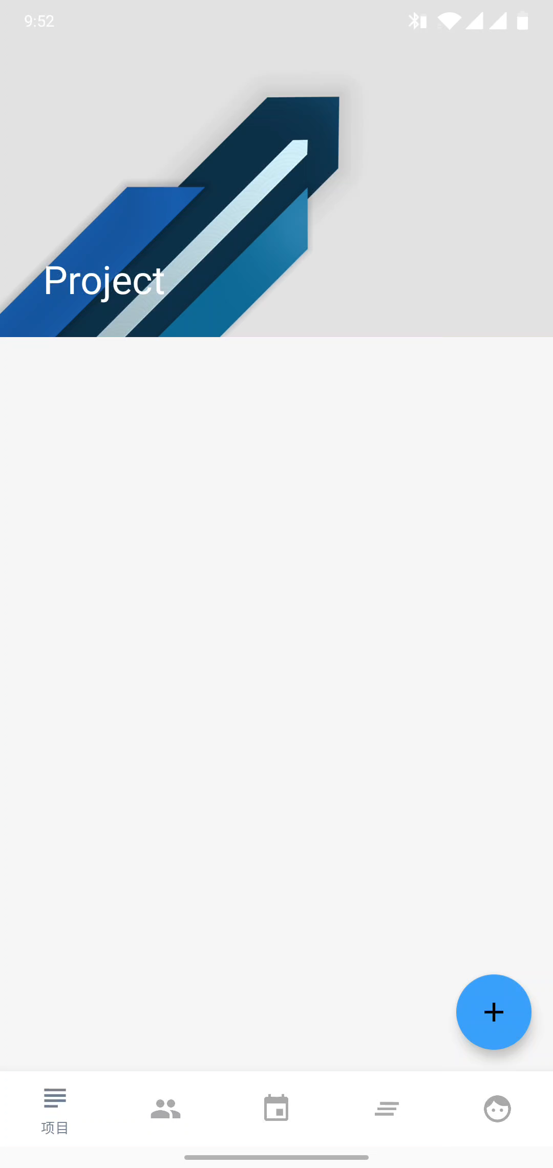
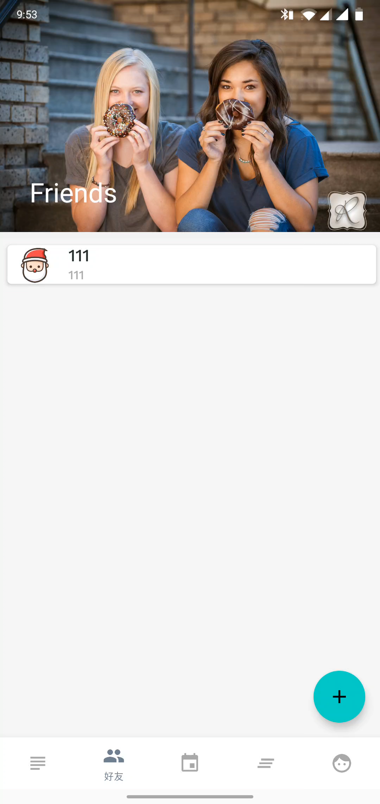
02
[ 功能介绍]

Slide 12
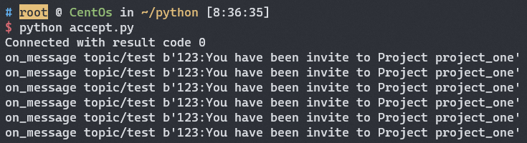
02
[功能介绍]
_{MQTT}
MQTT(消息队列遥测传输)是ISO 标准(ISO/IEC PRF 20922)下基于发布/订阅范式的消息协议。它工作在 TCP/IP协议族上，是为硬件性能低下的远程设备以及网络状况糟糕的情况下而设计的发布/订阅型消息协议，为此，它需要一个消息中间件 。
MQTT是一个基于客户端-服务器的消息发布/订阅传输协议。MQTT协议是轻量、简单、开放和易于实现的，这些特点使它适用范围非常广泛。在很多情况下，包括受限的环境中，如：机器与机器（M2M）通信和物联网（IoT）。其在，通过卫星链路通信传感器、偶尔拨号的医疗设备、智能家居、及一些小型化设备中已广泛使用。

Slide 13

02
[功能介绍]

Slide 14
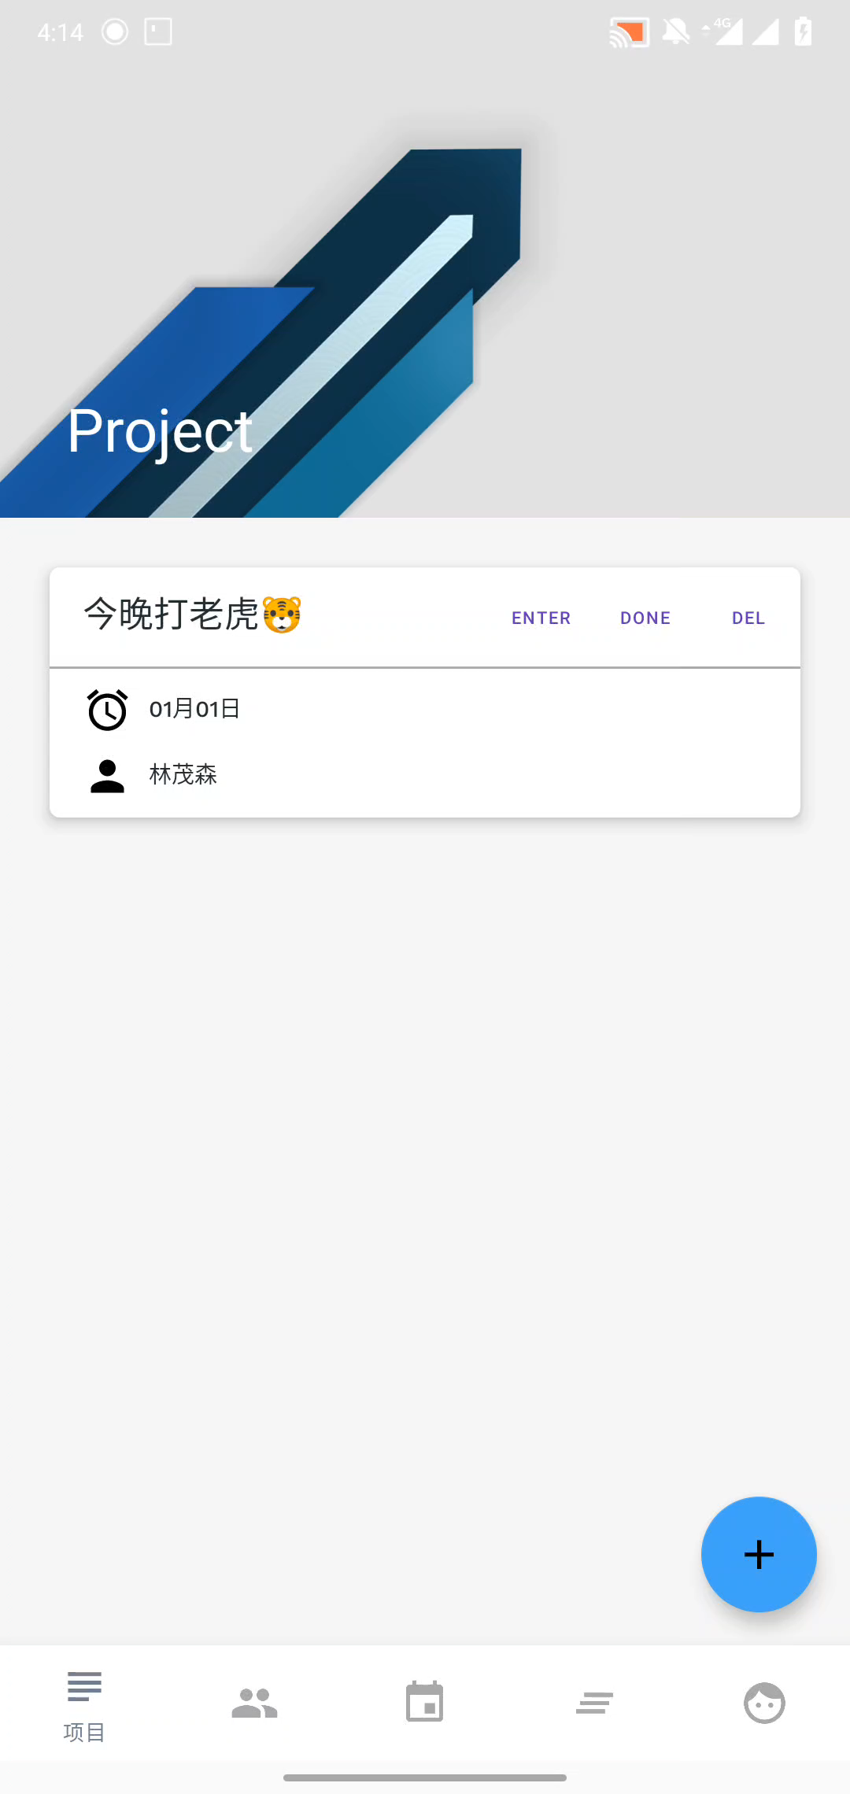
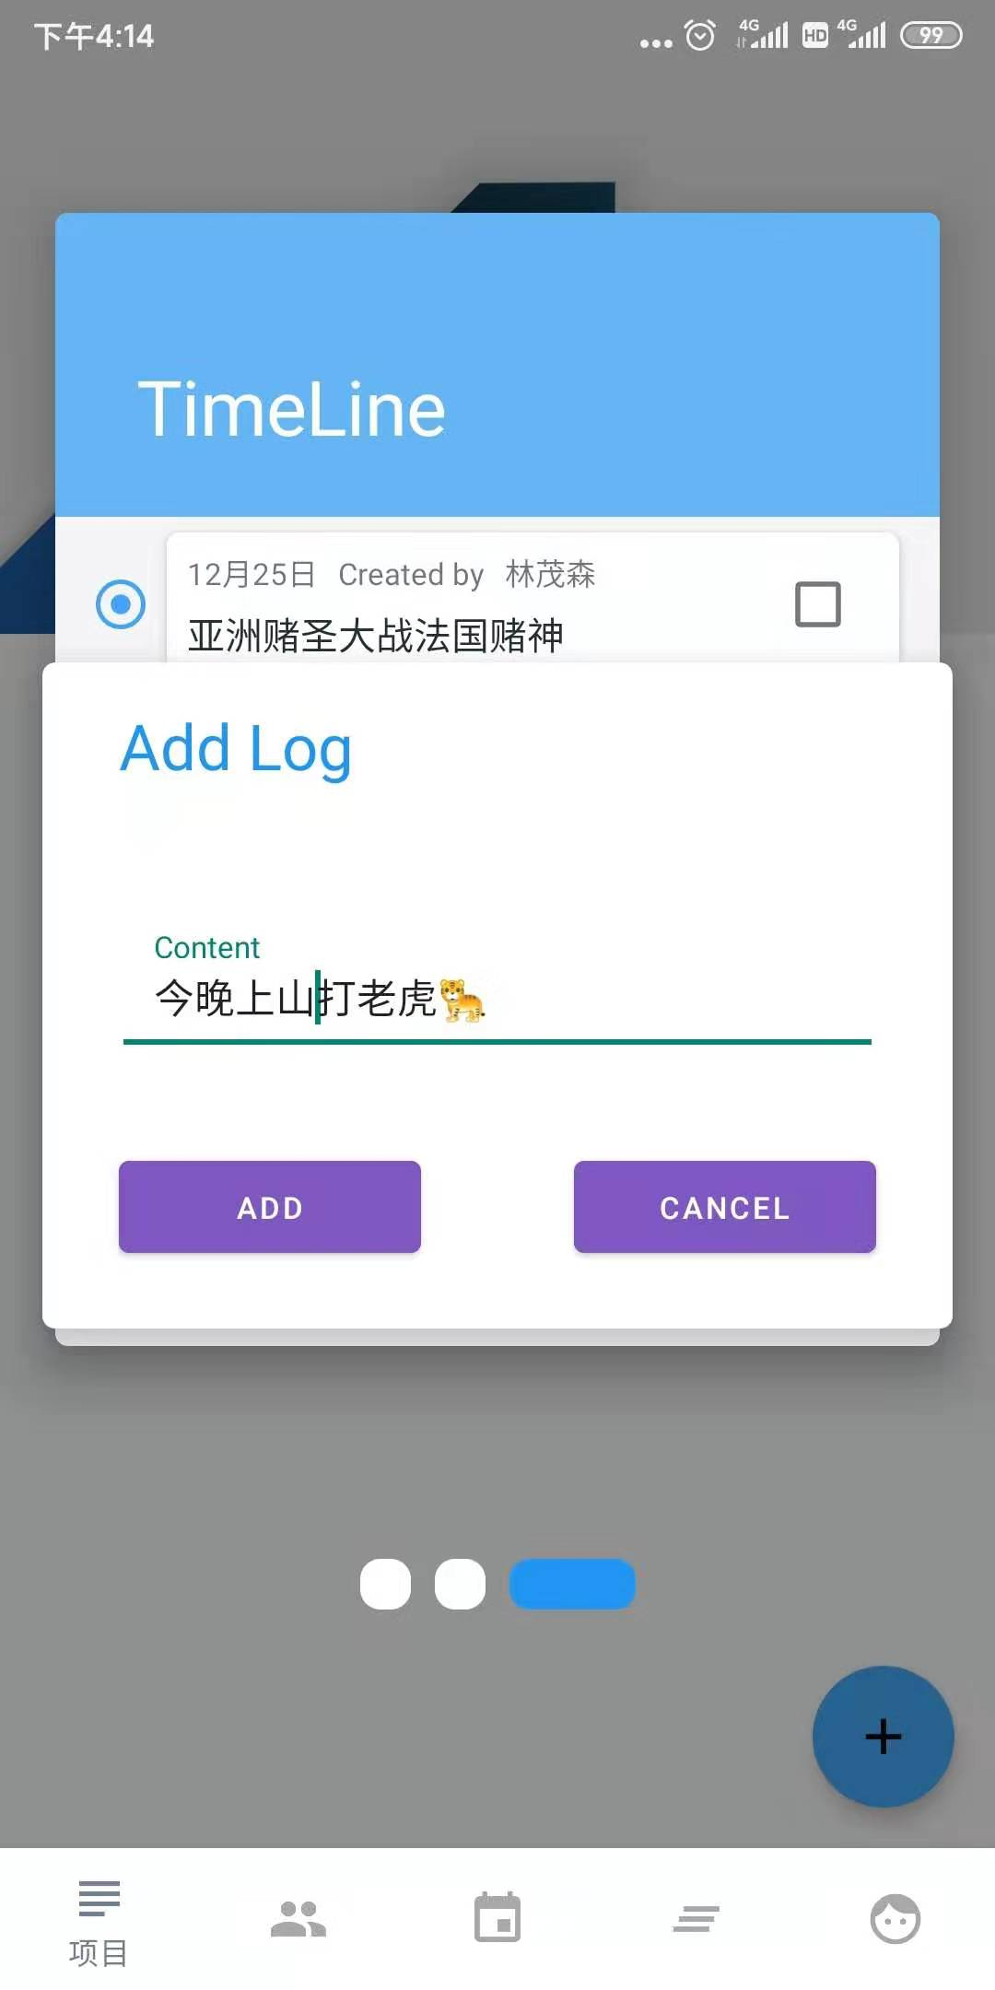
02
[功能介绍]

Slide 15
3
测试
test
Part Three

Slide 16
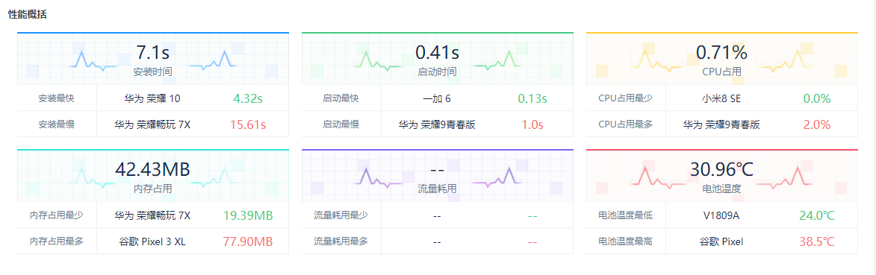
03
[ 测试]

Slide 17
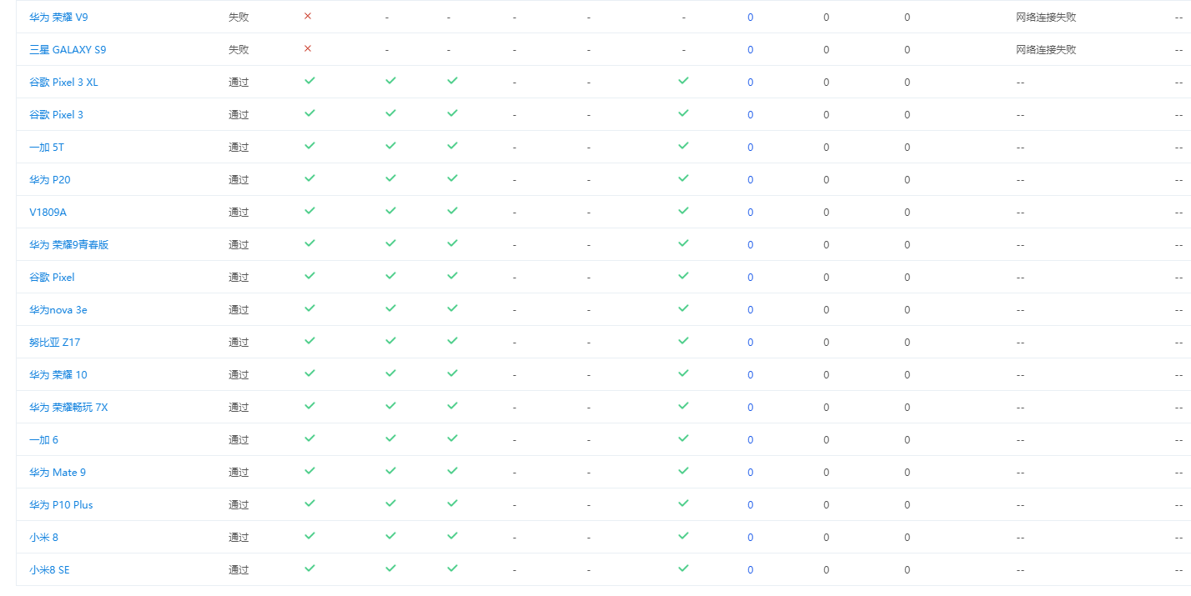
03
[ 测试]

Slide 18
03
[ 用户测试]
梁广登
朱志鹏（数科）
朱建忠
希望增加中文的版本
个人信息页面展示信息偏少
某些地方字体有点小
黄钟洪
王涵丰
功能偏少，希望多增加功能
界面整洁好看，还行！

Slide 19
4
分工
Part Four

Slide 20
04
[分工工作量]
陈冰佳
后台gRPC服务器的搭建
黄俊朗
前端
Mqtt消息队列
林茂森
实现连接后台与前端的接口
后台+前端

Slide 21
T
A
S
K
感谢
林茂森 黄俊朗 陈冰佳

